Slide 1
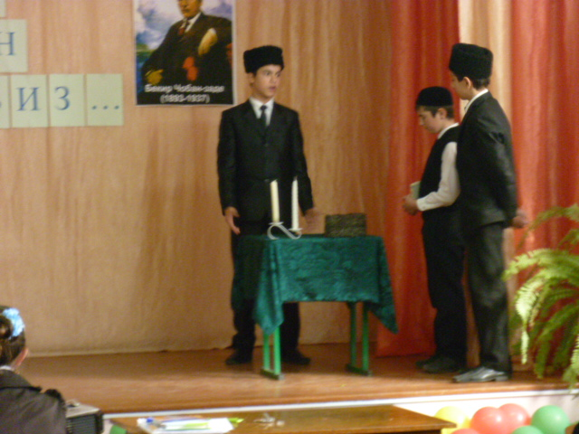
Къырымтатар тили ве эдебияты дерслерине меракъ ве севги ашлав усуллар
МУНИЦИПАЛЬНОЕ БЮДЖЕТНОЕ ОБЩЕОБРАЗОВАТЕЛЬНОЕ УЧРЕЖДЕНИЕ
«ДОБРОВСКАЯ ШКОЛА-ГИМНАЗИЯ ИМЕНИ Я.М.СЛОНИМСКОГО»
СИМФЕРОПОЛЬСКОГО РАЙОНА РЕСПУБЛИКИ КРЫМ

Slide 2
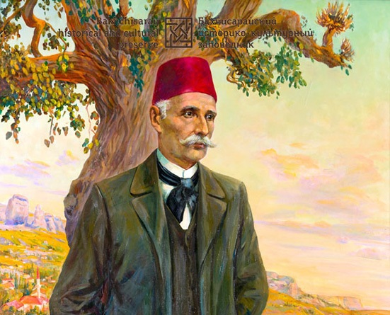
«Мектепте дерслер ойле алынып барылмалы ки, талебелерде меракъ догъсын ве олар дерстен кейф алсынлар!»
И.Гаспринский

Slide 3
АНА ТИЛИНИ ВЕ ЭДЕБИЯТЫНЫ ОГРЕТЮВ УСУЛЛАРЫ:
Эр бир дерсте лугъат теркибини зенгинлештирюв ишлерини алып бармалы.
Метин узеринде чалышкъанда, талебелер ифадели окъумагъа алышмакъ кереклер.
Эр бир дерсте чешит оюн дакъкъалары, агъзавий чыкъышлар, иджадий ишлер, инша-миниатюраларны тешкиль этмек мумкюн.
Земаневий дерслернинъ планлаштырувында чешит интерактив усулларны къулланмакъ мумкюн. Меселя: «Кунешчик», «Сенкан», «Ассоциациялар», булмача, ребуслар ве иляхре.

Slide 4
«АССОЦИАЦИЯЛАР» ЧАЛЫСЫ бу усул талебелернинъ мевзу боюнджа алгъан бильгилерини тешкермеге имкян бере
метефиккир
нашир
оджа
маарифчи
Багъчасарай
шеэри
Исмаил
Гаспринский
Къырым
«Терджиман»
газетасы
басмахане
«Уянув»
деври
улу инсан
буюк
денъишмелер

Slide 5
«СЕНКАН»
БУ УСУЛ БУЮК КОЛЕМЛИ МАЛЮМАТТАН ЭНЪ ЭСАСЫНЫ ТАПЫП, КЪЫСКЪАРТЫЛГЪАН ШЕКИЛЬДЕ ТАКЪДИМ ЭТМЕГЕ ЯРДЫМ ЭТЕ, ДЕРСНИНЪ НЕТИДЖЕСИНИ ЧЫКЪАРМАКЪ ИЧЮН КЪУЛЛАНЫЛА
СЫРА 1 ИСИМ
2 СЫРА 2 СЫФАТ
3 СЫРА 3 ФИИЛЬ Я ДА АРЕКЕТНИНЪ ТАРИФИ
4 СЫРА ИБАРЕ, МЕВЗУГЪА ОЗЬ ШАХСИЙ МУНАСЕБЕТИНИ КОСЬТЕРМЕК
5 СЫРА ИСИМГЕ СИНОНИМ (1 САТЫРДАН)

Slide 6
«сенкан»
АЛИМ
ДЖЕСЮР, МЕРАМЕТЛИ
КЪОРЧАЛАЙ, ДЖЕЗАЛАЙ, КУРЕШЕ
АЛИМ ФАКЪЫР-ФУКЪРЕЛЕРНИ КЪОРЧАЛАЙ.
АЛИМ - КЪАРАМАН

Slide 7
«э.венн ДИАГРАММАСЫ» (КЪЫЯСЛАВ УСУЛЫ)
БУ УСУЛ ТАЛЕБЕЛЕРГЕ ПРЕДМЕТЛЕРНИНЪ УМУМИЙ ВЕ ФАРКЪЛЫ ХУСУСИЕТЛЕРИНИ, АЛЯМЕТЛЕРИНИ КОСЬТЕРМЕГЕ ЯРДЫМ ЭТЕ.
ИШНИ ГРУППАЛАРДА Я ДА ИНДИВИДУАЛЬ ШЕКИЛЬДЕ КЕЧИРМЕК МУМКЮН.
Исим
Мустакъиль сёз чешити
Предметни бильдире
Сыфат
Мустакъиль сёз чешити
Предметнинъ аляметини бильдире
Умумий
Мустакъиль сёз чешитлери

Slide 8
«КУБ» усулы
БУ УСУЛ ПРЕДМЕТНИ ЭР БИР ТАРАФЫНДАН КОЗЕТМЕГЕ ЯРДЫМ ЭТЕ.
АНА ТИЛИ ДЕРСЛЕРИНДЕ «КУБ» УСУЛЫ ЯНЪЫ СЁЗЛЕРНИ ОГРЕТКЕНДЕ КЪУЛЛАНМАКЪ МУМКЮН.

Slide 9
«КУБ» усулы
1.Сёзнинъ изааты
Ватан – меним эджатларым яшагъан ери.
ВАТАН

Slide 10
«Куб» усулы
2. Бу сёзнен джумле тизинъиз
Ватаным аджайип ердир.
3. Аталар сёзлери, фразеологизмлер, метинлер
Ватан – экинджи ананъ

Slide 11
«КУБ» усулы
4. Сёз бирикмелери
Тувгъан Ватаным, дюльбер Ватан
5. Тамырдаш сёзлер
Ватан, ватаным, ватандыр, ватандаш, ватанпервер

Slide 12
«КУБ» усулы
6. Синонимлер, антонимлер, омонимлер
(Синонимлер: Ватан – юрт, ульке, дияр;
антоним: Ватан – гъурбетлик)

